Slide 1
World Space Week
El descubrimiento espacial
Internet version
Name, job title
DD Month YEAR

Slide 2
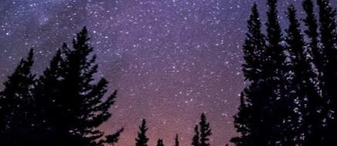
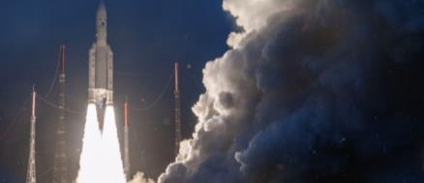
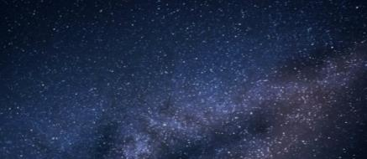
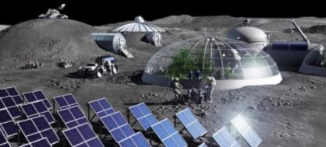
Contenidos
¿Qué es el espacio?
¿Dónde está el espacio?
¿Dónde estamos en el espacio?
¿Cómo llegar al espacio?
¿Qué enviamos al espacio?
El espacio en el futuro
Notes:
Diapositiva 2
PLAN:
En la primera parte presentaremos una introducción al espacio y sus características. ¿Qué es el espacio y dónde está? ¿Dónde estamos en el espacio y en el sistema solar?
Este espacio es difícil de alcanzar, especialmente por la gravedad de la Tierra que nos mantiene cerca de la superficie. Por lo tanto, necesitamos una forma de salir de nuestro planeta, gracias a los cohetes que veremos en la segunda parte.
Entonces vamos a ver las 3 cosas diferentes que podemos enviar al espacio que son: los satélites alrededor de la Tierra, las sondas fuera de la Tierra y los humanos.
Finalmente, en la última parte veremos los futuros proyectos y lo que se planea a nivel mundial en el campo del Espacio.

Slide 3
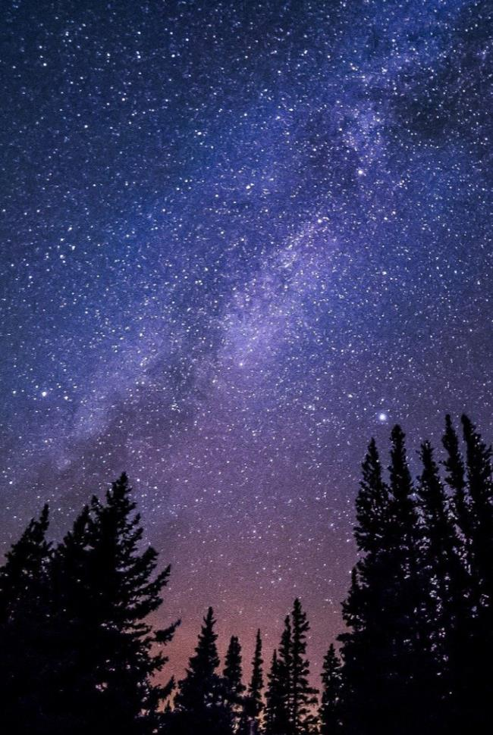
¿Qué es el espacio?
¿Dónde está el espacio?
¿Dónde estamos en el espacio?

Slide 4
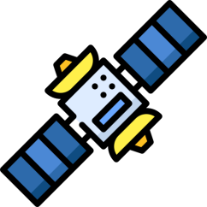
¿Qué es el espacio?
Atmósfera = Presión
Espacio = Vacío = Sin presión
No hay oxígeno en el vacío
Respiración
Respiración
El oxígeno en la atmósfera
El traje espacial protege a los astronautas de la diferencia de presión
Notes:
Diapositiva 4
¿Qué es el espacio?
Podemos ver estas dos situaciones. A la izquierda estamos en la Tierra, nuestro entorno contiene pequeñas partículas llamadas aire. Este aire forma la atmósfera y es lo que nos permite respirar. En el espacio, no hay aire, así que no hay atmósfera, así que no podemos respirar. Esto se llama el vacío del espacio, y los astronautas deben usar un traje espacial para poder respirar.

Slide 5
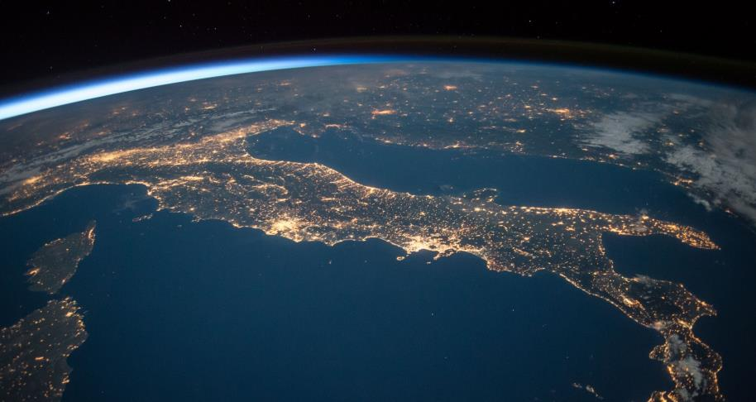
¿Dónde está el espacio?
La atmósfera protectora de la Tierra: 100 km.
@ESA
Notes:
Diapositiva 5
Hablamos de la atmósfera justo antes, es un espesor de aire que nos permite respirar y nos protege de los peligros del Espacio (protege del sol, protege del vacío, etc.). Tiene un grosor de 100 km, ¡no es mucho! La distancia Toulouse - Montpellier es de 200 km, por lo que Toulouse está más cerca del vacío espacial que de Montpellier.
Lo vemos aquí en la foto, ¿reconoces cuál es este país europeo visto desde el espacio?

Slide 6
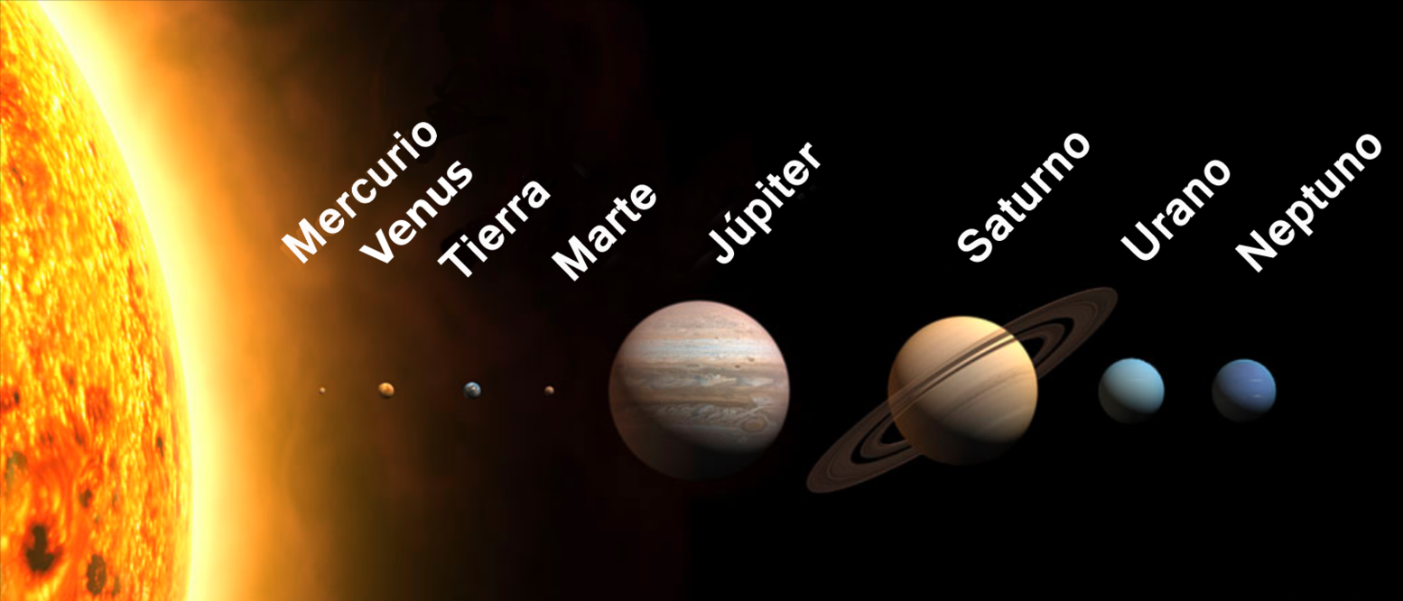
¿Dónde estamos en el espacio?
Sol
¡Estamos aquí!
©Wikipedia
©Wikipedia
Notes:
Diapositiva 6
Este es el sistema solar, es como nuestro vecindario (nuestra galaxia) que es parte de una gran ciudad que es el universo. Estos son nuestros vecinos:
El sol es nuestra estrella, es una enorme bola de lava y nos da suficiente calor y luz para que exista vida en nuestro planeta.
Mercurio, el más cercano al sol, es un planeta pequeño y muy caliente.
Venus está en segundo lugar en el sistema solar, está cerca de nosotros, y es un planeta volcánico que a menudo podemos ver en el cielo.
La Tierra (¡es tu hogar!) es el único planeta de nuestra galaxia donde hay vida (plantas, agua, seres vivos).
Marte es nuestro vecino cercano también, es de color rojo/naranja y es bastante frío. Esperamos poder caminar sobre ella pronto.
Júpiter es el planeta más grande del sistema, es un planeta gaseoso y protege a todos los demás a su alrededor.
Saturno es el segundo planeta más grande del sistema solar, y se destaca de los demás con sus anillos de hielo.
Urano es el planeta con la atmósfera más fría de todos los planetas.
Y finalmente Neptuno es el más lejano de todos los planetas, con su hermoso color azul, también es un planeta extremadamente frío.

Slide 7
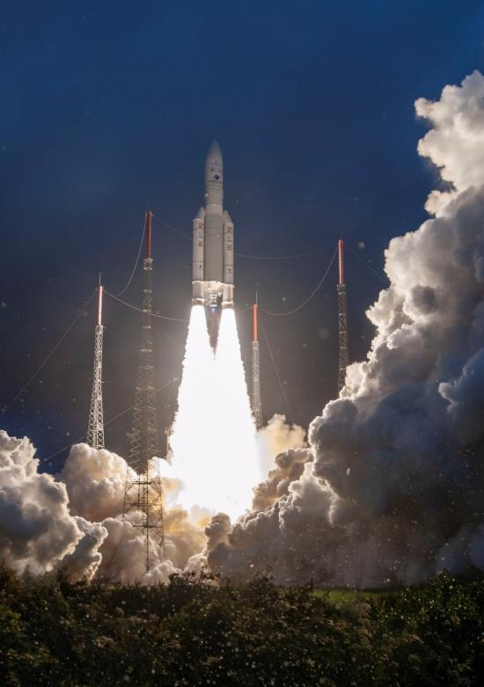
¿Cómo llegar al espacio?

Slide 8
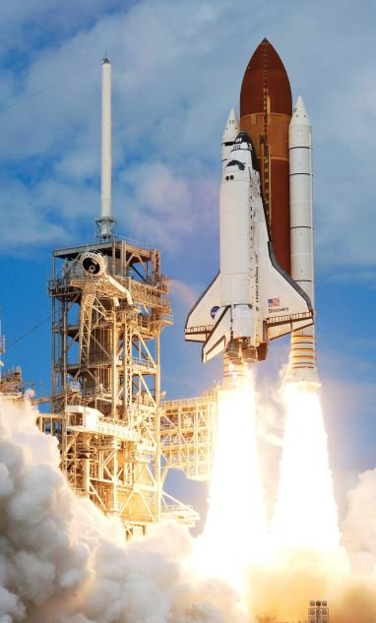
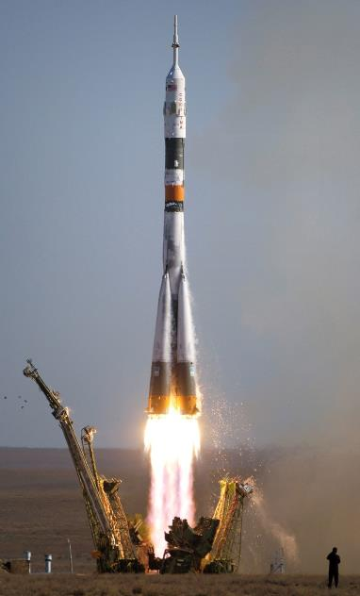
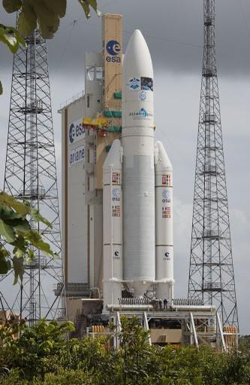
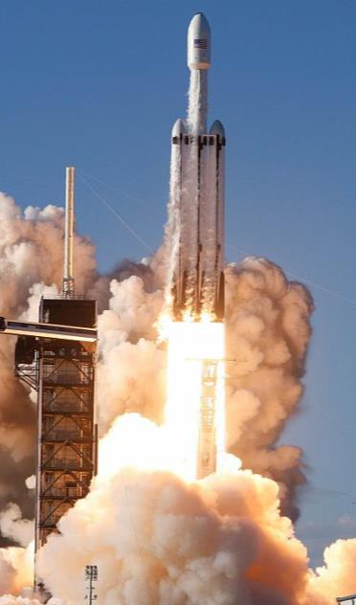
¿Cómo llegar al espacio?
Las diferentes lanzaderas
Discovery
Soyuz
Ariane 5
Falcon Heavy
©NASA
©Roscosmos
©ESA
©SpaceX
Notes:
Diapositiva 8
Aquí hay diferentes cohetes que pueden enviar satélites, sondas y humanos al espacio.
El Discovery es un viejo cohete americano que podría enviar humanos y satélites.
El Soyuz es un cohete de la Unión Soviética/Rusia que también puede enviar humanos y satélites.
Ariane es un cohete europeo que envía satélites.
El Halcón es también un cohete americano que puede enviar satélites y humanos desde hace poco.

Slide 9
¿Cómo llegar al espacio?
La lanzadera Ariane
Peso: 750 toneladas
x12
Altura: 55 metros
or
¡Tan alto como 4 autobuses de ½!
x120
Notes:
Diapositiva 9
En cuanto al cohete Ariane, aquí están algunas características:
Su tamaño de 55 metros tiene aproximadamente la longitud de 4 autobuses y su peso de 750 toneladas puede alcanzar hasta 12 aviones medianos o 120 elefantes!

Slide 10
¿Cómo llegar al espacio?
¿Cómo funciona una lanzadera?
Carga útil
(propósito de la misión)
Sistema de guía
Para seguir el rastro del coche y guiarlo en la dirección correcta
Lo que te llevas contigo
Combustible
Body
Para hacer que el coche funcione
Para poner todo en orden
Notes:
Diapositiva 10
Para entender el funcionamiento y los componentes de un cohete, veamos la siguiente comparación:
Cuando tú y tu familia os vais de vacaciones, ¿qué necesitáis?
- Mamá o papá conduciendo el coche y poniendo el GPS para guiarte al destino correcto (Sistema de guía)
- Equipaje y pasajeros en el coche (Carga útil)
- Combustible para mantener el coche en movimiento (Combustible)
- Desde la estructura del coche hasta contener todo (Estructura)

Slide 11
¿Cómo llegar al espacio?
¿Cómo funciona una lanzadera?
Carga útil
(propósito de la misión)
Sistema de guía
Para seguir el rastro del cohete y guiarlo en la dirección correcta
Lo que te llevas contigo
Combustible
Cuerpo
Para hacer que el cohete vaya
Para poner todo en orden
Notes:
Diapositiva 11
Es lo mismo con el cohete:
Para enviar un cohete al espacio, ¿qué necesitas?
- Un sistema de guía para guiarlo hacia el destino correcto...
- La carga útil que será llevada al espacio
- El combustible para alimentar el cohete
- La estructura del cohete para contener todo.

Slide 12
¿Cómo llegar al espacio?
¿Cómo funciona una lanzadera?
Carga útil
(propósito de la misión)
Sistema de guía
Para seguir el rastro del cohete y guiarlo en la dirección correcta
Lo que te llevas contigo
Combustible
Cuerpo
Para hacer que el cohete vaya
Para poner todo en orden
Notes:
Diapositiva 12
Así es como se ve el lanzador desde adentro.

Slide 13
¿Cómo llegar al espacio?
Acción - Reacción
Acción en una dirección
Reacción en la dirección opuesta
Reacción
Reacción
Reacción
Acción
Reacción
Acción
Acción
Acción
El aire sale
El globo se desprende...
Bola de cañón disparada
El cañón retrocede
El agua sale
La manguera se sacude sin control
El combustible sale del cohete
Subidas de cohetes
Notes:
Diapositiva 13
Ahora hablaremos del principio físico que hace que nuestros cohetes despeguen y avancen.
Se llama el principio de acción/reacción y se puede encontrar en todas partes.
Consiste en generar una fuerza en una dirección, por lo que se creará una segunda fuerza en la dirección opuesta de igual fuerza.
Ejemplos:
- El globo, cuando lo sueltas y el aire va en una dirección, el globo va en la otra dirección...
- Un cañón disparando una bala de cañón, la bala de cañón va por delante y el cañón va por detrás.
- Una manguera de jardín que descarga el agua, el agua sale y la manguera va en todas las direcciones.
- Finalmente el cohete expulsa su combustible hacia abajo, el cohete va hacia arriba
Experimenta con la pelota. Adivina para cada caso y muestra las flechas después

Slide 14
¿Cómo llegar al espacio?
¿Cómo despegan las lanzaderas?
Cuando el columpio gira
Sentado en el centro = todo bien
Sentado en el borde = no puedes aguantar!
Cuanto más lejos del centro de rotación, más difícil es permanecer en él.
Notes:
Diapositiva 14
Ahora hablemos sobre desde dónde se envían los cohetes.
Imaginemos un columpio giratorio en un patio de recreo: Cuando te sientas en el medio, giras en el lugar pero no te sientes expulsado. Pero cuando te sientas en el borde, lejos del centro de rotación, te sientes expulsado del columpio.

Slide 15
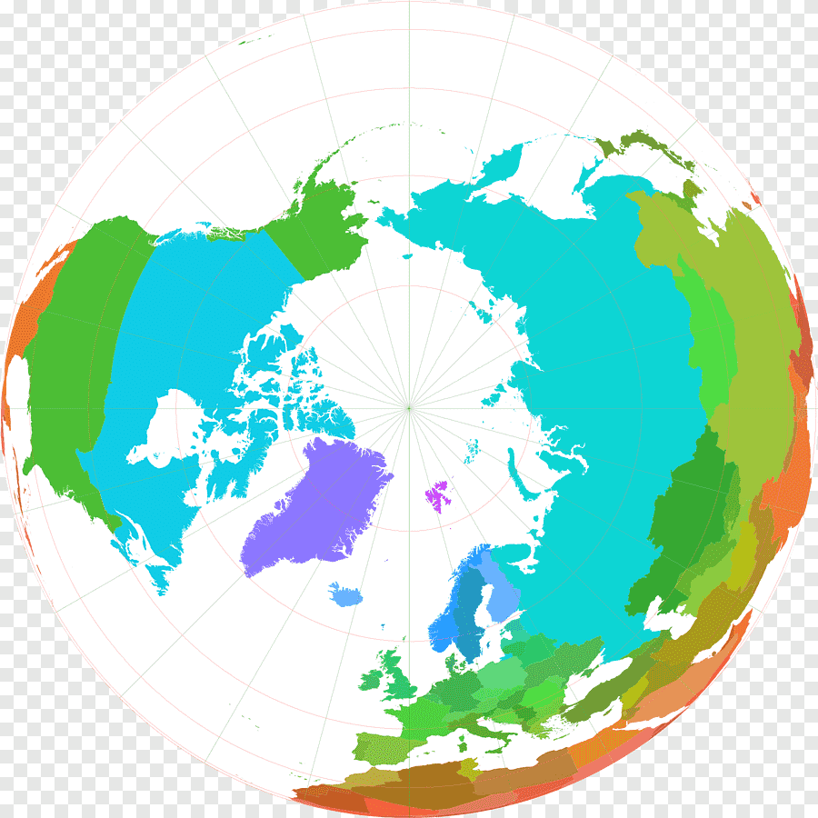
¿Cómo llegar al espacio?
¿Cómo despegan las lanzaderas?
Vista desde arriba
Columpio
Tierra
Notes:
Diapositiva 15
Comparemos el columpio con la Tierra: La Tierra gira sobre sí misma a lo largo de un eje que conecta los dos polos (polos Norte y Sur).

Slide 16
¿Cómo llegar al espacio?
¿Cómo despegan las lanzaderas?
Vista desde arriba
Lejos del centro de rotación
Kourou
Europe
Más cerca del centro de rotación
¿Por qué no lanzar desde Europa?
Desde Kourou, se necesita menos combustible para propulsar el cohete al espacio.
Notes:
Diapositiva 16
Como antes, cuanto más lejos del centro de rotación, menos te sentirás expulsado. Para la Tierra es lo mismo, si el cohete es lanzado desde Francia, que está más cerca del centro de rotación, necesitará más combustible para ser expulsado de la Tierra que si fuese lanzado desde Kourou, que está más lejos del centro de rotación.

Slide 17
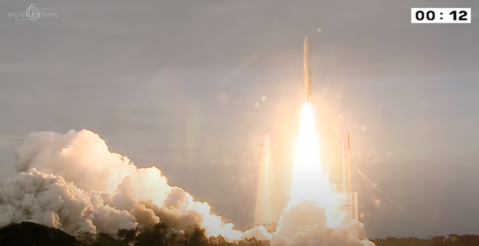
¿Cómo llegar al espacio?
Lanzamiento del Ariane 5
Notes:
Diapositiva 17
Aquí hay un video de un verdadero lanzamiento de un cohete Ariane desde Kourou.

Slide 18
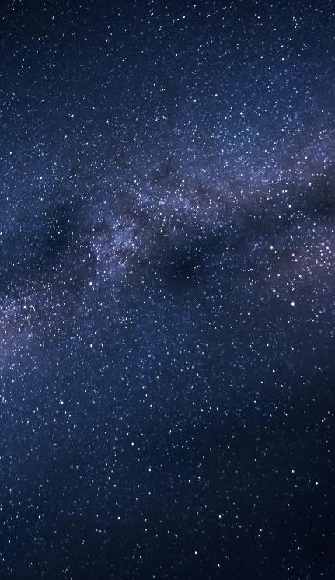
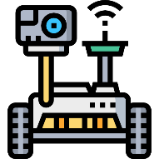
¿Qué enviamos al espacio?

Slide 19
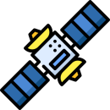
¿Qué enviamos al espacio?
Satélites
Orbitando alrededor de la Tierra
Sondas
En cualquier lugar más allá de la Tierra
Humanos
En la Estación Espacial
y en la Luna
Notes:
Diapositiva 19
Podemos clasificar las cosas que enviamos al espacio en 3 categorías diferentes:
Satélites: Todos los objetos que están en órbita alrededor de la Tierra.
Sondas: Todos los objetos que están fuera de la órbita de la Tierra.
Ya sea que vayamos a la Luna o a la Estación Espacial Internacional...

Slide 20
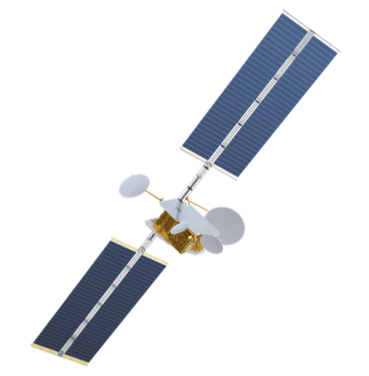
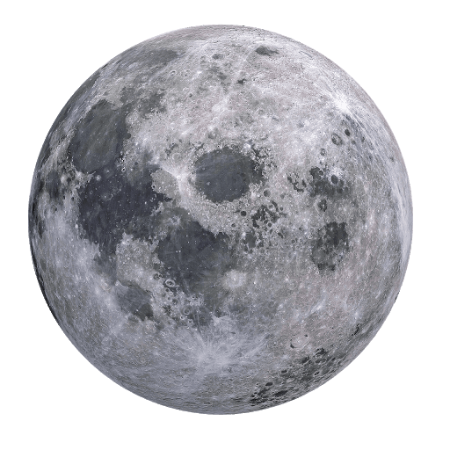
¿Qué enviamos al espacio?
Satélites. ¿Qué son?
Un satélite es un objeto que orbita alrededor de la Tierra
Hay dos tipos de satélites:
OneSat ©Airbus
Los satélites naturales
La Luna
Satélites artificiales
Notes:
Diapositiva 20
Empecemos con los satélites: ¿Qué son?
Un satélite es un objeto en órbita alrededor de la Tierra.
Hay dos tipos de satélites:
- Satélites naturales que no son creados por los humanos, como la Luna por ejemplo.
- Satélites artificiales que son hechos por humanos y necesitan ser enviados por cohetes como vimos anteriormente.

Slide 21
¿Qué enviamos al espacio?
Satélites. ¿Qué son?
Velocidad de escape: 28 000 km/h
Notes:
Diapositiva 21
Una órbita es una trayectoria alrededor de la Tierra que representa la velocidad y la altitud. Un objeto lanzado a la órbita va lo suficientemente rápido para no caer en la Tierra, y lo suficientemente lento para no ir muy lejos en el Universo.

Slide 22
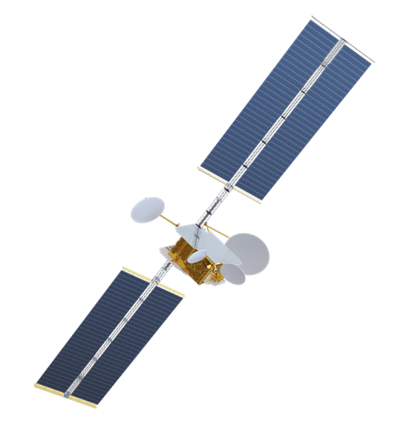
¿Qué enviamos al espacio?
Satélites. ¿Qué son?
Estructuras
Antenas
Para llevar la carga útil
Matrices solares
Para comunicarse con la Tierra
Para generar electricidad para alimentar el satélite
Carga útil (objetivo de la misión)
Baterías
Instrumentos a bordo
Para almacenar la electricidad
Sistemas de guía
Radiadores y MLI
Así que el satélite puede encontrar su camino en el espacio
Para mantener el satélite a la temperatura adecuada
Notes:
Diapositiva 22
Estos son los componentes de un satélite artificial:
- Las antenas para comunicarse con la Tierra...
- Una carga útil compuesta por instrumentos científicos para lograr el propósito de la misión.
- Radiadores para regular la temperatura del satélite, porque el espacio puede ser muy frío pero también muy caliente debido al sol.
- Un sistema de guía y propulsión para reposicionar el satélite cuando sea necesario
- Paneles solares para generar electricidad para los otros componentes del satélite
- Las baterías para almacenar esa electricidad
- Y finalmente una estructura para envolverlo todo

Slide 23
¿Qué enviamos al espacio?
Satélites. ¿Qué son?
Telecomunicaciones
Teléfonos - Radio - TV
La observación de la Tierra
Imágenes - Climatología - Cartografía
Posicionamiento
GPS
Notes:
Diapositiva 23
Aquí están los diferentes tipos de satélites artificiales:
- Satélites de telecomunicación para poder comunicarse en la Tierra (cuando usas la televisión, el teléfono, la radio, etc., pasas por los satélites).
- Satélites de observación de la Tierra que nos permiten tomar imágenes, hacer mapas, monitorear el cambio climático, etc.
- Los satélites de posicionamiento que nos permiten usar el GPS en la Tierra

Slide 24
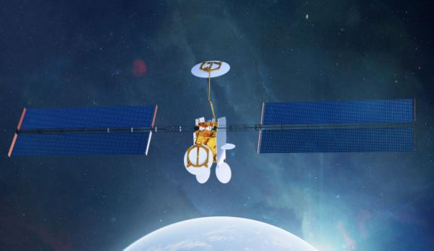
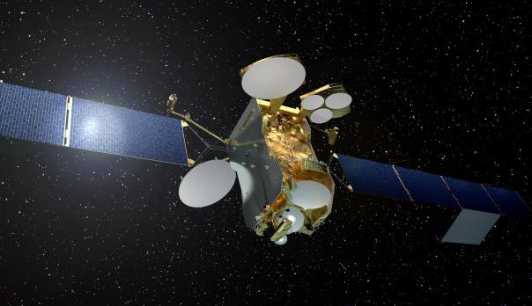
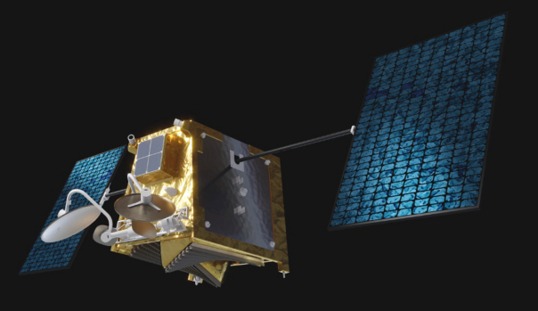
¿Qué enviamos al espacio?
Satélites. ¿Por qué los necesitamos?
Telecomunicaciones
©Airbus
©Airbus
©Airbus
Eurostar Neo: el más fiable
satélite de telecomunicaciones
OneWeb: Constelación que proporciona
internet para todos
OneSat: Reprogramable en órbita
Notes:
Diapositiva 24
Aquí hay diferentes tipos de satélites de comunicación:

Slide 25
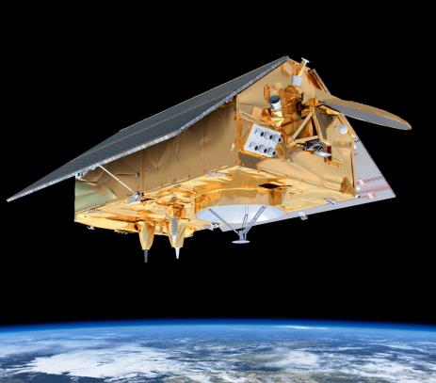
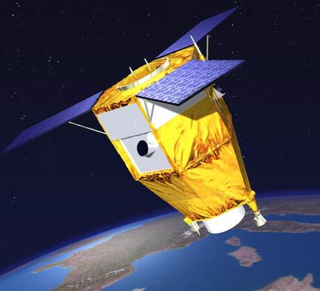
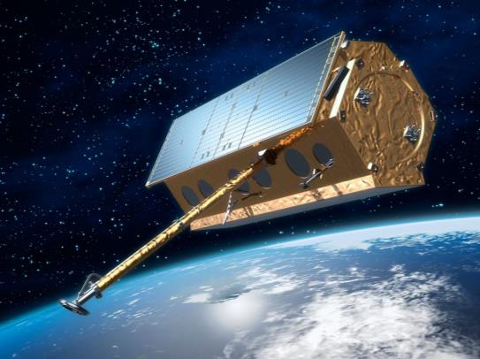
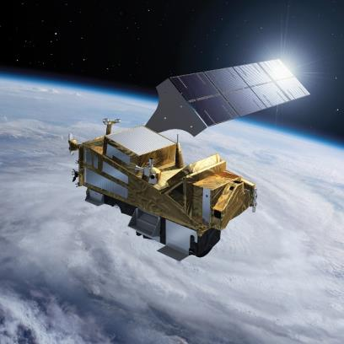
¿Qué enviamos al espacio?
Satélites. ¿Por qué los necesitamos?
La observación de la Tierra
©ESA
©ESA
©DLR
©EUMETSAT
Sentinel 6: vigilancia de los océanos
Pleiades: "fotos" de la
la superficie de la Tierra
Terrasar X: imágenes de radar de la superficie de la Tierra
Metop SG: pronóstico del tiempo
Notes:
Diapositiva 25
Aquí hay diferentes tipos de satélites de observación de la Tierra:

Slide 26
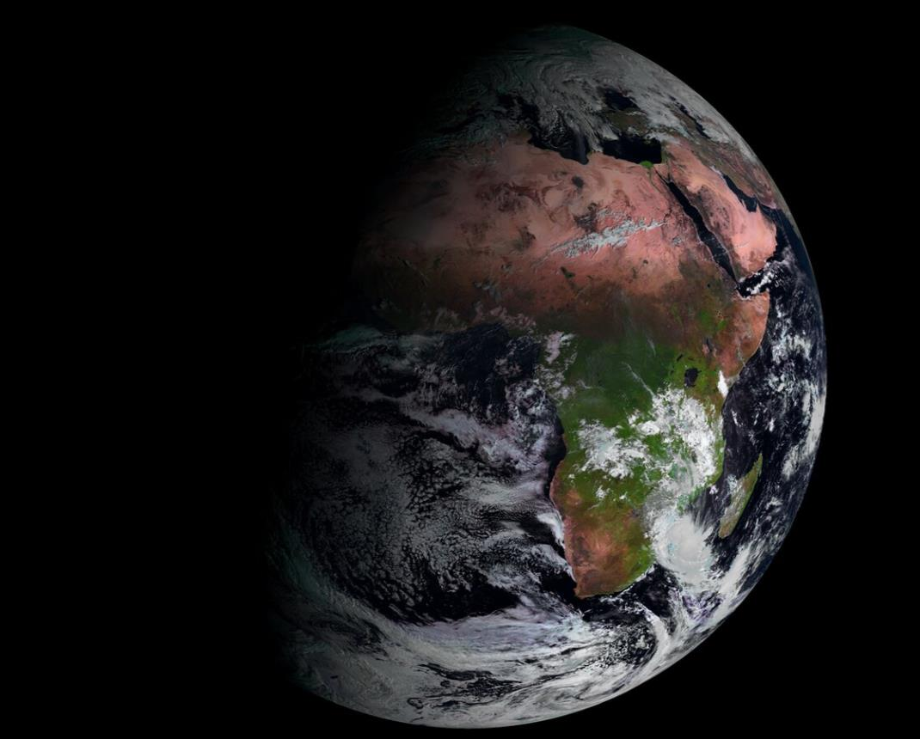
La Tierra vista por los satélites
©EUMETSAT
©EUMETSAT
Notes:
Diapositiva 26
Entre los satélites de observación, tenemos algunos que están muy lejos de la Tierra, lo que nos permite tomar imágenes como esta

Slide 27
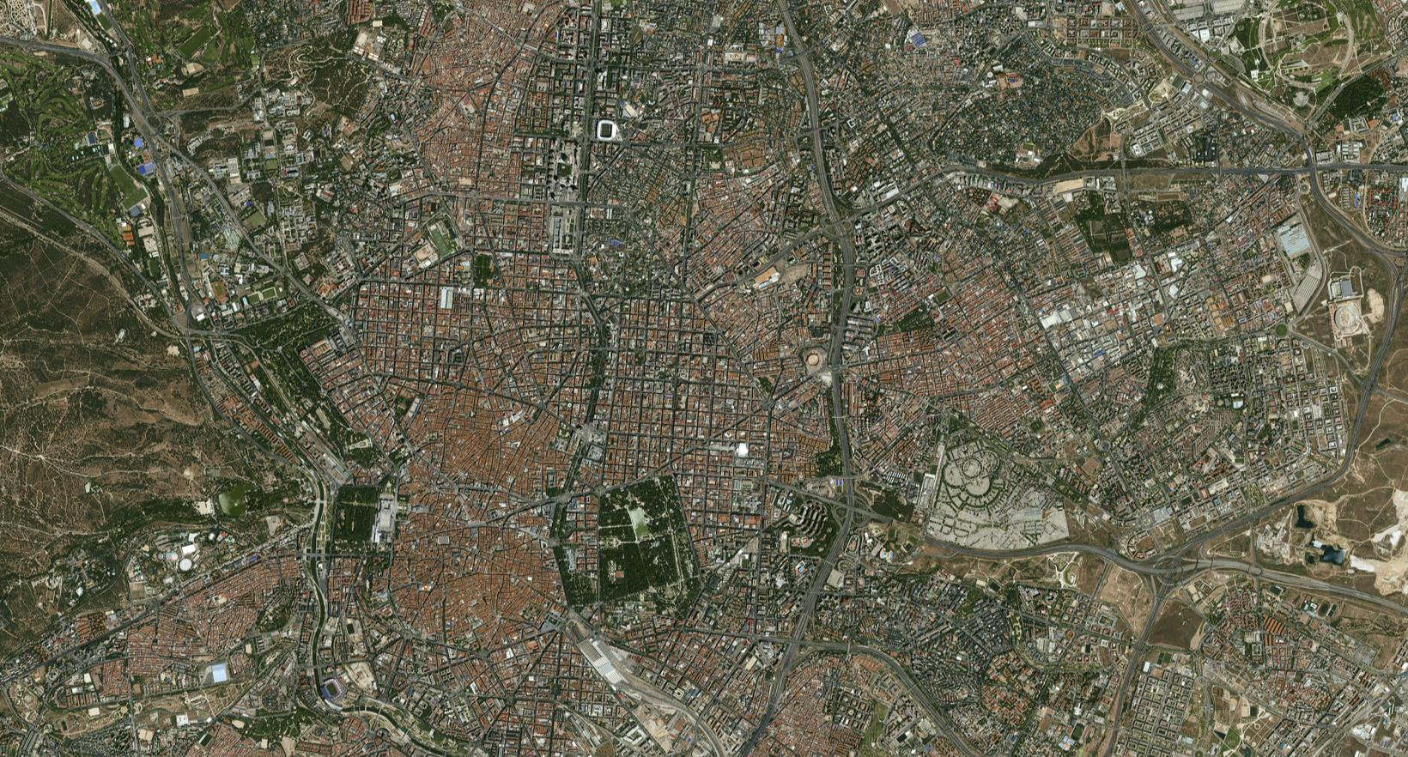
Madrid visto desde el espacio
Pléiades Satellite Image - Madrid, Spain © CNES 2020, Distribution Airbus DS
Notes:
Diapositiva 27 /28 /29 /30
O éste.

Slide 28
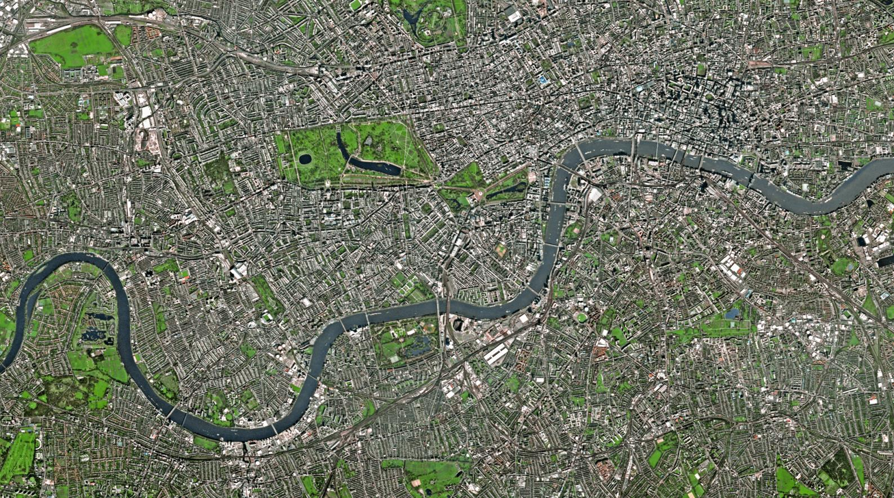
London visto desde el espacio
Pléiades Satellite Image - London, UK © CNES 2020, Distribution Airbus DS
Notes:
Diapositiva 27 /28 /29 /30
O éste.

Slide 29
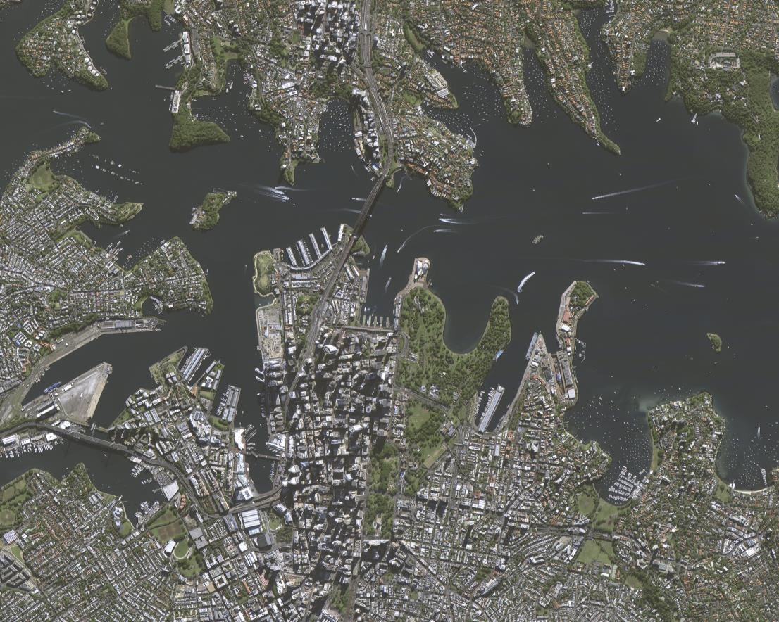
Sydney visto desde el espacio
Pléiades Satellite Image - Sydney, Australia © CNES 2020, Distribution Airbus DS
Notes:
Diapositiva 27 /28 /29 /30
O éste.

Slide 30
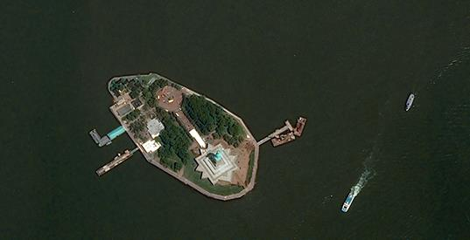
Nueva York vista desde el espacio
Pléiades Satellite Image – New York, USA © CNES 2020, Distribution Airbus DS
Notes:
Diapositiva 27 /28 /29 /30
O éste.

Slide 31
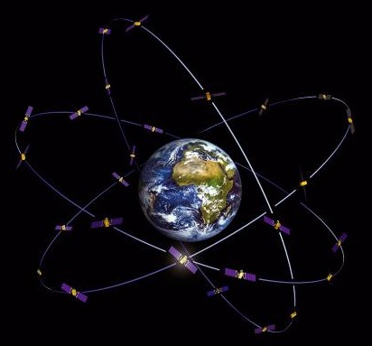
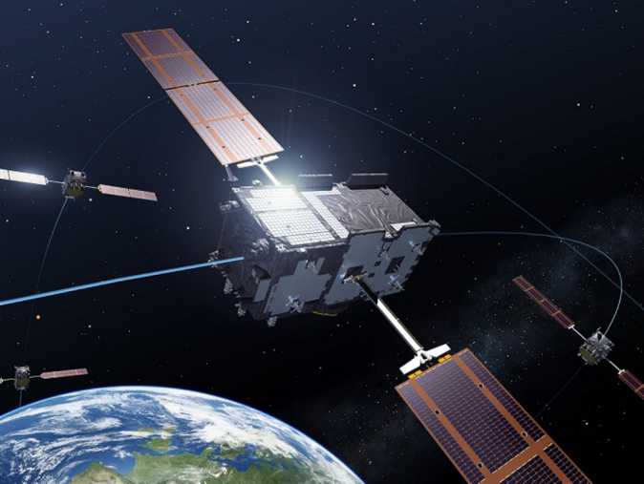
¿Qué enviamos al espacio?
Satélites. ¿Por qué los necesitamos?
Posicionamiento
GALILEO
©Airbus
Galileo es el GPS europeo, pero mejor! Es incluso más preciso que el GPS. Es por eso que todos los últimos teléfonos inteligentes del mundo están usando Galileo.
©Airbus
Notes:
Diapositiva 31
Finalmente aquí están los satélites de posicionamiento con Galileo como ejemplo.

Slide 32
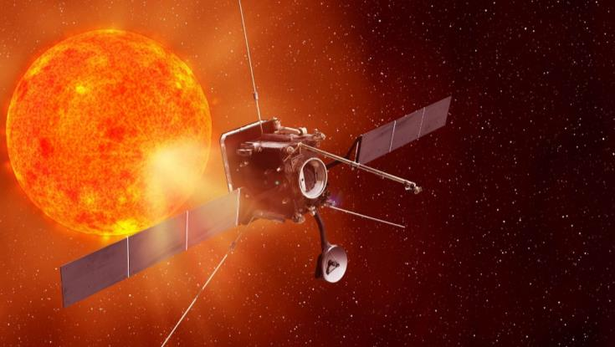
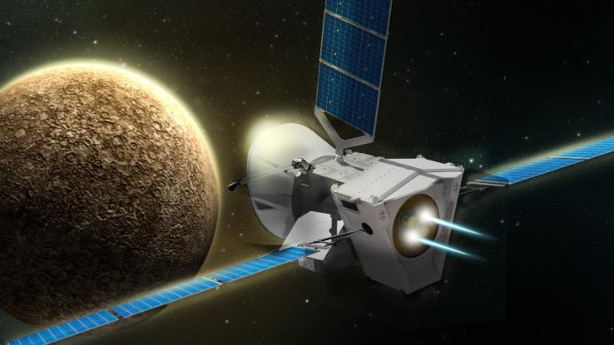
¿Qué enviamos al espacio?
Sondas
Al Sol
A Mercurio
©Airbus
©Airbus
Solar Orbiter: la mirada más cercana al Sol
BepiColombo: Explorando el Mercurio
Notes:
Diapositiva 32 /33
Entonces pasemos a las sondas: Las sondas son por definición cualquier objeto que se envía fuera de la órbita de la Tierra.
Recientemente se ha enviado una sonda al Sol para estudiarlo más de cerca que antes.
Una sonda en Mercurio nos permite aprender más sobre el planeta y su campo magnético.

Slide 33
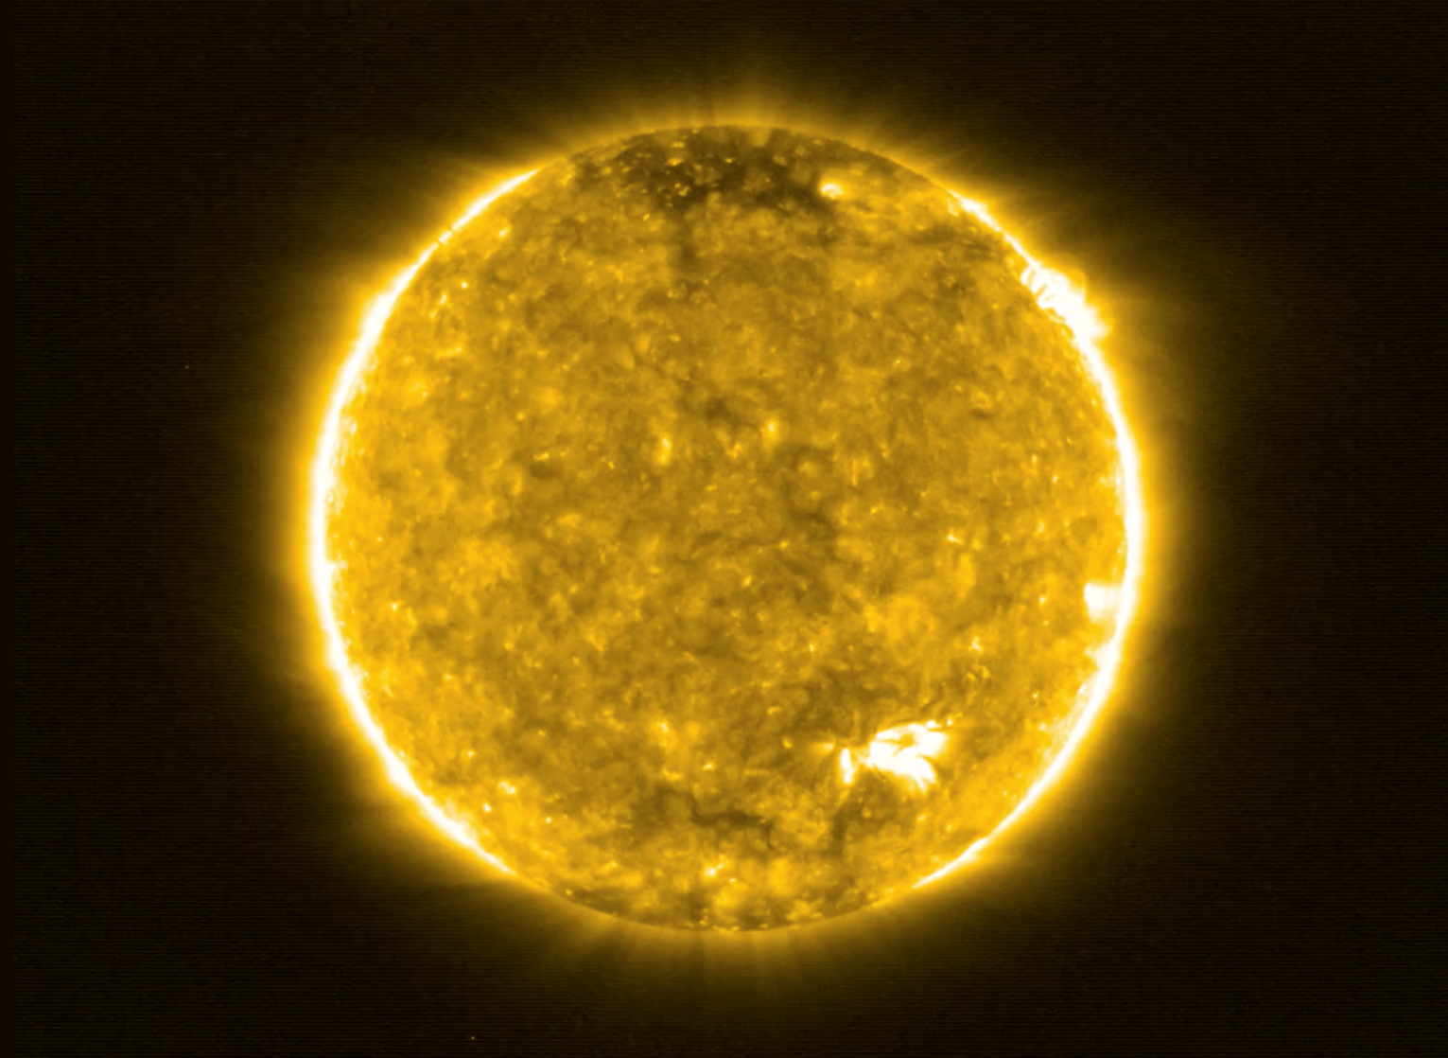
Vista del Sol desde Solar Orbiter
©ESA
Notes:
Diapositiva 32 /33
Entonces pasemos a las sondas: Las sondas son por definición cualquier objeto que se envía fuera de la órbita de la Tierra.
Recientemente se ha enviado una sonda al Sol para estudiarlo más de cerca que antes.
Una sonda en Mercurio nos permite aprender más sobre el planeta y su campo magnético.

Slide 34
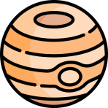
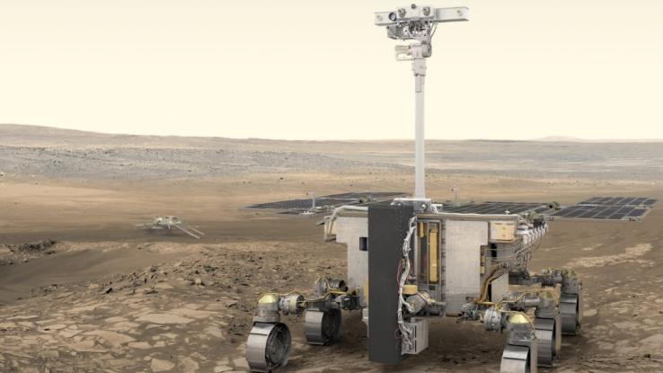
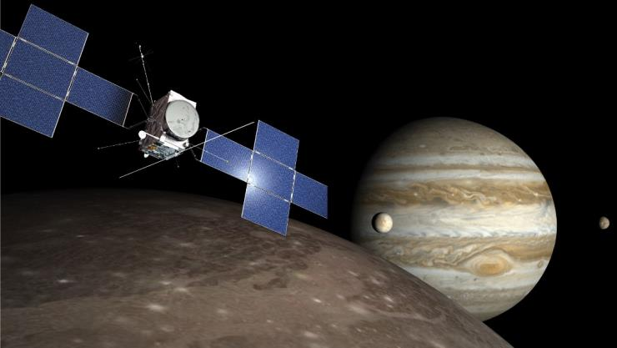
¿Qué enviamos al espacio?
Sondas
A Marte
A Júpiter
©ESA
©Airbus
ExoMars: en busca de vida en el planeta rojo
JUICE: estudiando Júpiter y sus lunas heladas
Notes:
Diapositiva 34
Un rover en Marte ayudará a descubrir si ha habido o hay vida en ese planeta.
Y finalmente, la sonda Juice pronto estudiará Júpiter y sus lunas orbitantes para ver si la vida es posible en una de ellas.

Slide 35
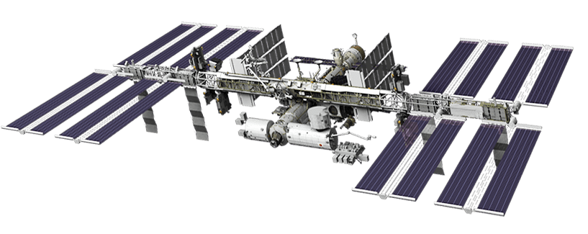
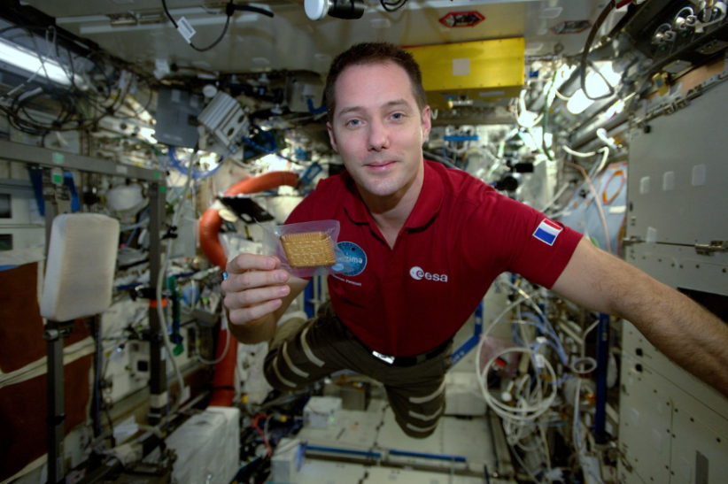
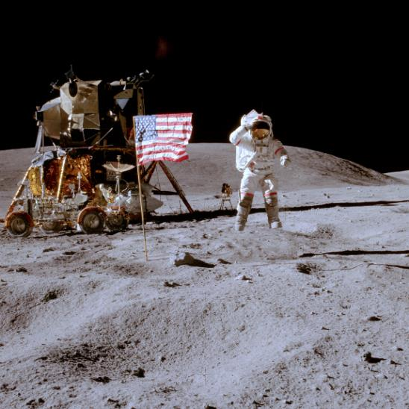
¿Qué enviamos al espacio?
Humanos
A la Estación Espacial Internacional
A la Luna
©ESA
©NASA
Notes:
Diapositiva 35
Al final, lo último que enviamos al espacio son los humanos. ¿Quizás reconozcaáis al astronauta de la izquierda?
Los humanos van a la Estación Espacial Internacional y a la Luna. ¡Quizás lleguen a Marte algún día!

Slide 36
¿Qué enviamos al espacio?
Humanos
Plataforma experimental
Módulo
Vuelo espacial humano
Módulos
Matrices solares
Esclusa de aire
Propulsión
Módulo
Brazo robótico
Módulo
Columbus
Brazo robótico
Módulo
Notes:
Diapositiva 36
¿Qué es la Estación Espacial Internacional? Es como un laboratorio gigante en el espacio que orbita alrededor de la Tierra. Los astronautas a menudo permanecen allí durante varios meses y realizan experimentos.
Se compone de varios módulos (que son habitaciones a las que pueden ir los astronautas) y se utilizan como gimnasio, comedor, baño, laboratorio de ciencias, SAS para salir de la Estación, etc. Esta estación es internacional, lo que significa que muchos países participaron en su construcción! Así que Europa se encargó de un módulo científico llamado Colón.
Al igual que los satélites, la estación necesita paneles solares y baterías para generar electricidad, también necesita ser abastecida con comida y equipo para que los astronautas puedan vivir en su interior.
La Estación está equipada con un brazo robótico para recibir los vehículos espaciales que necesitan llegar a la Estación.

Slide 37
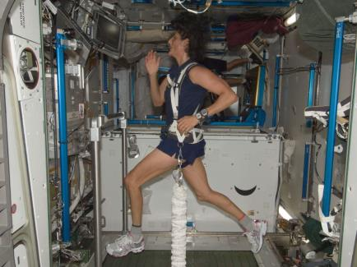
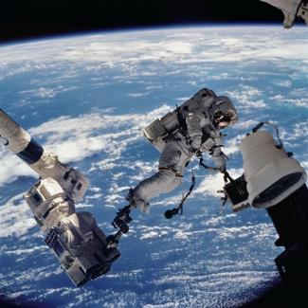
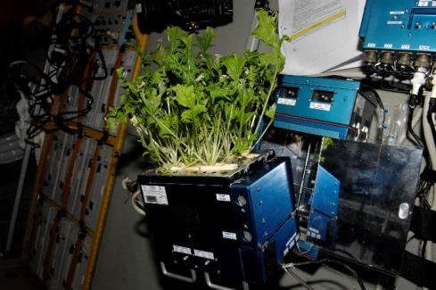
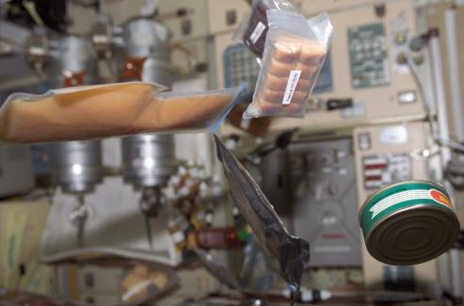
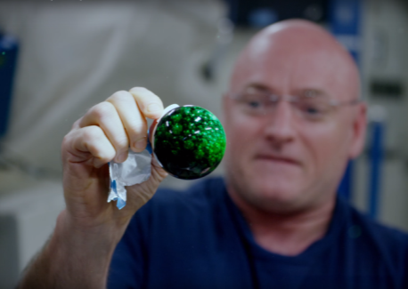
¿Qué enviamos al espacio?
Humanos
La ISS: preparando el camino para los futuros viajes espaciales
©NASA
©ESA
©NASA
©NASA
©ESA
©NASA
Notes:
Diapositiva 37
¡Los astronautas no están de vacaciones, trabajan todo el tiempo! Hacen muchos experimentos para prepararse para futuros viajes espaciales: Plantas, experimentos en el cuerpo humano, en la comida, etc...

Slide 38
El espacio en el futuro
Notes:
Diapositiva 38
TRANSICIÓN IV
¿Qué pasará dentro de unos años en lo que respecta al espacio?

Slide 39
El espacio en el futuro
Regreso a la Luna
©Airbus
©ESA
Orion: módulo de vuelo espacial humano
Notes:
Diapositiva 39
Los humanos planean regresar a la Luna para crear una base lunar que nos prepare para viajes más lejanos. Orión, en la foto, se usará para enviar astronautas a la Luna.

Slide 40
El espacio en el futuro
Viaje a Marte
©Airbus
Mars Sample Return: trayendo de vuelta
las primeras muestras de Marte
Notes:
Diapositiva 40
También está el objetivo de explorar Marte, pero para ello tenemos que enviar sondas allí! Recientemente, se envió una misión para recoger muestras del suelo marciano para estudiarlas. ¡La sonda MSR traerá estas muestras!

Slide 41
El espacio en el futuro
Constelaciones
OneWeb ©Airbus
OneWeb ©Airbus
Notes:
Diapositiva 41
Para estar más cerca de la Tierra, el futuro de los satélites tiende a las constelaciones, donde muchos satélites orbitarán la Tierra y "cuadricularán" nuestro planeta para que todos tengan acceso a Internet en cualquier lugar.

Slide 42
El espacio en el futuro
La fabricación espacial
https://www.airbus.com/company/sustainability/airbus-foundation/discovery-space/kids/future-of-the-skies.html#Spa
Notes:
Diapositiva 42
A continuación, aquí está el vertedero de una fábrica espacial que le permitirá reparar o manipular objetos remotamente en el espacio

Slide 43
Pregunta:
¿Qué fue primero?
Ariane 5
El primer lanzamiento europeo de carga pesada
Solar Orbiter
Primer plano del Sol
Valentina Tereshkova
La primera mujer en el espacio
Newton
Descubrió las leyes de la gravedad
©ESA
©ESA
Laïka
El primer animal en el espacio
©njr
©NASA
@Roscosmos
Apollo 11
El primer hombre en la Luna
Sputnik
El primer satélite
Galileo
Telescopio
ISS
Inicio de la construcción de la Estación Espacial
Notes:
Diapositiva 43 /44
Finalmente podemos jugar a un pequeño juego:
Adivina el orden de estos importantes eventos, la solución está en la siguiente diapositiva.

Slide 44
En resumen
@Roscosmos
©NASA
1998
ISS
Inicio de la construcción de la Estación Espacial
~1600
Galileo
Telescopio
1957
Sputnik
El primer satélite
1969
Apollo 11
El primer hombre en la Luna
1600 | … | 1940 | 1950 | 1960 | 1970 | 1980 | 1990 | 2000 | 2010 | 2020
~1700
Newton
Descubrió las leyes de la gravedad
es
1957
Laïka
El primer animal en el espacio
1963
Valentina Tereshkova
La primera mujer en el espacio
1996
Ariane 5
El primer lanzamiento europeo de carga pesada
2020
Solar Orbiter
Primer plano del Sol
©njr
©ESA
©ESA
Notes:
Diapositiva 43 /44
Finalmente podemos jugar a un pequeño juego:
Adivina el orden de estos importantes eventos, la solución está en la siguiente diapositiva.

Slide 45
¿Quieres saber más?
@AirbusSpace
Libro para colorear
@Airbus Defence and Space
https://fly.airbus.com/airbus-colouring-book
@Airbus Space
@Airbus_Space
@Airbus Defence and Space

Slide 46
Thank you
Confidential and proprietary document.
This document and all information contained herein is the sole property of Airbus. No intellectual property rights are granted by the delivery of this document or the disclosure of its content. This document shall not be reproduced or disclosed to a third party without the expressed written consent of Airbus. This document and its content shall not be used for any purpose other than that for which it is supplied.
Airbus, it’s logo and product names are registered trademarks.
Icon made by Icongeek26 from www.flaticon.com
Icon made by Good Ware from www.flaticon.com
Icon made by Freepik from www.flaticon.com
Icon made by Vitaly Gorbachev from www.flaticon.com
Icon made by xnimrodx from www.flaticon.com
Icon made by srip from www.flaticon.com
Icon made by eucalyp from www.flaticon.com
Icon made by Pixel perfect from www.flaticon.com
Icon made by Monkik from www.flaticon.com
Icon made by Smashicons from www.flaticon.com
Icon made by iconixarfrom www.flaticon.com

